Slide 1

Видання 26.10
Вступ
до Біткоїна
Посібник для початківців

Slide 2

Чому гроші важливі?
Ми користуємося грошима щодня, але рідко замислюємося, як вони працюють.
Notes:
Джерело: My First Bitcoin, «Вступ до Біткоїна», «Посібник для початківців», видання 26.10. Адаптовано на умовах ліцензії Creative Commons Із Зазначенням Авторства — Поширення На Тих Самих Умовах 4.0 Міжнародна; ця презентація поширюється за тією самою ліцензією. Ця презентація — допоміжний матеріал для занять під керівництвом викладача, побудований на шести запитаннях посібника. Адаптуйте приклади, темп і спосіб викладання до потреб вашої спільноти, зберігаючи зміст і застереження щодо безпеки. Фіксованої тривалості заняття не передбачено.

Slide 3

Більшість людей ніколи не
замислюються про гроші
Не заробляти його й не витрачати, а замислюватися над тим, що це таке і як воно працює.
Вступ до Біткоїна · Чому гроші важливі?
Notes:
Почніть із зображення: усі навколо нас користуються грошима, не замислюючись над цим. Запитайте учасників групи, коли вони востаннє замислювалися над тим, звідки беруться гроші.

Slide 4

П’ять запитань для початку
Навіщо людям потрібні гроші?
Що робить щось грошима?
Хто може створювати або контролювати гроші, якими ви користуєтеся?
Чому гроші, якими ви користуєтеся, мають цінність?
Чи можете ви купити за свої гроші стільки ж, як і раніше?
Збережіть свої відповіді
Напишіть коротку відповідь на кожне запитання. Ви повернетеся до них наприкінці.
Вступ до Біткоїна · Чому гроші важливі?
Notes:
Дайте учням кілька хвилин, щоб записати відповіді. Не просіть нікого ділитися особистою фінансовою інформацією. До цих відповідей ви повернетеся на підсумковому слайді «Що далі?».

Slide 5

Факт чи думка?
Факт: "Ця банкнота приймається для сплати податків." Це можна перевірити.
Думка: "Це найкраща форма грошей." Для її обґрунтування потрібні критерії та докази.
Цей посібник призначений лише для освітніх цілей. Він не містить фінансових, інвестиційних, юридичних чи податкових порад і не закликає вас купувати, продавати чи утримувати будь-які активи.
Вступ до Біткоїна · Чому гроші важливі?
Notes:
Дотримуйтеся цього розрізнення протягом усього заняття. Коли з’являється якесь твердження, запитуйте: чи можемо ми його перевірити, чи для нього потрібні критерії та докази?

Slide 6

Що таке гроші?
Гроші — це інструмент обміну.

Slide 7

Бартер і подвійний збіг потреб
Обидві людини мають хотіти того, що є в іншої, одночасно й у відповідних кількостях.
Вступ до Біткоїна · Що таке гроші?
Notes:
Скористайтеся прикладом із посібника: ви вирощуєте рис і потребуєте взуття, але швець хоче отримати олію, а не рис. Економісти називають це подвійним збігом потреб.

Slide 8
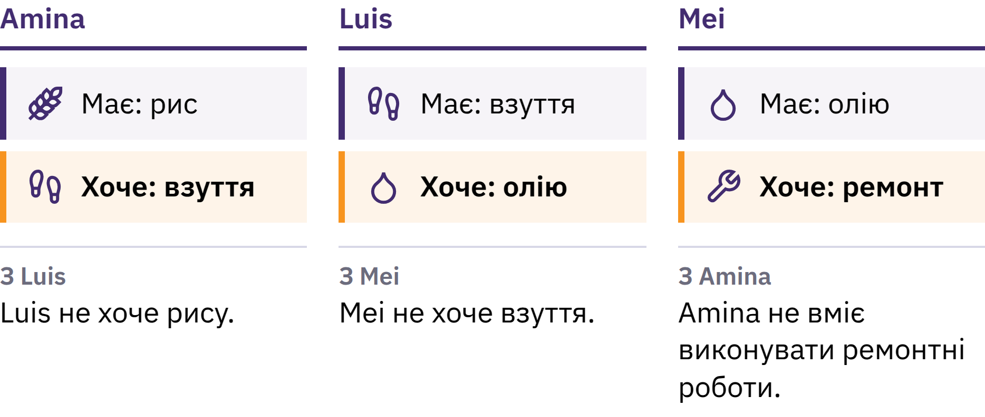
Бартер і подвійний збіг потреб
Обидві людини мають хотіти того, що є в іншої, одночасно й у відповідних кількостях.
Вступ до Біткоїна · Що таке гроші?
Notes:
Скористайтеся прикладом із посібника: ви вирощуєте рис і потребуєте взуття, але швець хоче отримати олію, а не рис. Економісти називають це подвійним збігом потреб.

Slide 9

Гроші — це інструмент обміну
Ніхто не прагне грошей заради них самих. Вони корисні, тому що інші приймають їх, очікуючи, що згодом їх прийматимуть і решта.
Вступ до Біткоїна · Що таке гроші?
Notes:
Банкнота — це лише шматок паперу. Гроші розв’язують проблему бартеру, відокремлюючи продаж від купівлі: ви продаєте свій рис одній людині, а взуття купуєте в іншої. Саме це відрізняє гроші від бартеру.

Slide 10

Три функції грошей
Засіб обміну: люди приймають його як оплату
Одиниця обліку: ціни виражаються в ній
Засіб збереження вартості: він переносить вартість із сьогодення в майбутнє
Жодні гроші не зберігають вартість ідеально, але деякі форми грошей втрачають купівельну спроможність повільніше за інші.
Вступ до Біткоїна · Що таке гроші?

Slide 11

Від мушель до паперу
Мушлі, сіль, намистини, худоба, мідь, срібло, золото
Дорогоцінні метали: рідкісні, довговічні, загальноприйняті
Паперові зобов’язання, які можна обміняти на визначену кількість металу
Золоті стандарти: грошова одиниця, законодавчо прив’язана до золота
Правила різнилися залежно від місця та періоду.
Вступ до Біткоїна · Що таке гроші?

Slide 12
Фіатні гроші
1971: Сполучені Штати припинили офіційний обмін доларів на золото для іноземних урядів і центральних банків
Сьогодні більшість національних валют — це фіатні гроші: їх випускають за рішенням держави, і вони не підлягають обміну на золото чи будь-який інший товар
Fiat у перекладі з латини означає «нехай буде зроблено», що часто розуміють як «за указом»
Їх приймають, тому що ними користуються люди, підприємства, банки та уряди; закони надають їм статус законного платіжного засобу й вимагають використовувати їх для сплати податків
Вступ до Біткоїна · Що таке гроші?

Slide 13

Ми перейшли від грошей,
забезпечених чимось, до
грошей, забезпечених довірою
до когось.
Вступ до Біткоїна · Що таке гроші?

Slide 14

Що не так із нашими грошима?
Коли люди чують слово «інфляція», вони зазвичай думають про зростання цін.

Slide 15
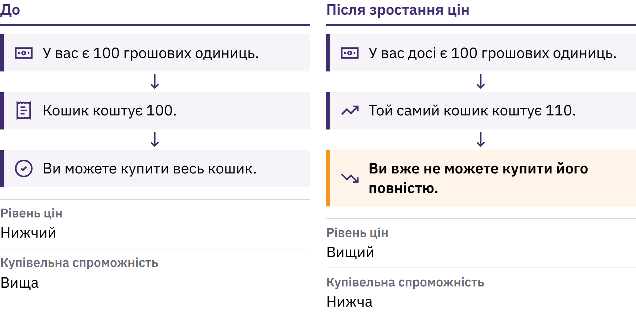
Інфляція та купівельна спроможність
Вступ до Біткоїна · Що не так із нашими грошима?
Notes:
Цінова інфляція — це стійке зростання загального рівня цін. Її зворотний бік — купівельна спроможність: скільки можна купити за одну грошову одиницю. Якщо вартість кошика базових товарів зростає зі 100 до 110 грошових одиниць, за ті самі 100 одиниць уже не можна купити весь кошик.

Slide 16

Інфляція та купівельна спроможність
Вступ до Біткоїна · Що не так із нашими грошима?
Notes:
Цінова інфляція — це стійке зростання загального рівня цін. Її зворотний бік — купівельна спроможність: скільки можна купити за одну грошову одиницю. Якщо вартість кошика базових товарів зростає зі 100 до 110 грошових одиниць, за ті самі 100 одиниць уже не можна купити весь кошик.

Slide 17

Багато причин, один вибір
Збільшення грошової маси та обсягів кредитування
Перебої з постачанням і зміни попиту
Ослаблення валюти, податки, виробничі витрати
Одна з причин — це свідомий вибір, а не випадковість: у фіатній системі невелика кількість установ може збільшувати грошову масу й обсяги кредитування та змінювати правила цієї системи.
Вступ до Біткоїна · Що не так із нашими грошима?
Notes:
Економісти дискутують про те, наскільки вагомою є кожна причина. Зосередьтеся на тій єдиній причині, яка є результатом рішення, а не випадковості.

Slide 18
Обмеженість і цінність
Оригінал «Мони Лізи» коштує більше за будь-яку копію: він єдиний
Сама лише обмеженість не створює цінності, але коли люди чогось хочуть, його пропозиція має значення
Коли пропозиція грошей зростає швидше, ніж кількість товарів і послуг, які за них можна купити, за кожну грошову одиницю зазвичай можна купити менше
Вступ до Біткоїна · Що не так із нашими грошима?

Slide 19
Інфляція впливає не на всіх однаково
Готівка та заощадження можуть втрачати купівельну спроможність
Власники активів, що зростають у ціні, можуть бути частково захищені
Заробітна плата та ціни змінюються з різною швидкістю
Залишок на банківському рахунку відрізняється від готівки у ваших руках: це обіцянка банку виплатити вам кошти. Зазвичай ця обіцянка виконується, але це залежить від банку та правил, що регулюють його діяльність.
Вступ до Біткоїна · Що не так із нашими грошима?

Slide 20
Спробуйте: перевірка купівельної спроможності
Оберіть щось повсякденне: хліб, проїзд у транспорті або поповнення мобільного рахунку
Запишіть, скільки це коштує сьогодні
Запитайте когось, скільки це коштувало кілька років тому, і за можливості перевірте за надійним джерелом
Чи зростали доходи такими самими темпами? Чим ще можна пояснити цю зміну?
Вступ до Біткоїна · Що не так із нашими грошима?
Notes:
Це можна зробити без жодних пристроїв чи інтернету. Порівняйте відповіді учасників групи та нагадайте учням, що ціна одного товару не відображає загального рівня інфляції.

Slide 21
Фіатні гроші працюють, але мають ризики
Зручні платежі, гнучке кредитування, інструменти для реагування на кризи
Але його пропозиція та правила можуть змінюватися, а люди, які ним користуються, майже не мають на це впливу
Саме тому люди шукають альтернативи й саме тому було створено Біткоїн.
Вступ до Біткоїна · Що не так із нашими грошима?

Slide 22

Що таке Біткоїн?
Цифрові гроші, які є децентралізованими, мають обмежену пропозицію та які можна надсилати безпосередньо від однієї людини до іншої без дозволу банку.

Slide 23
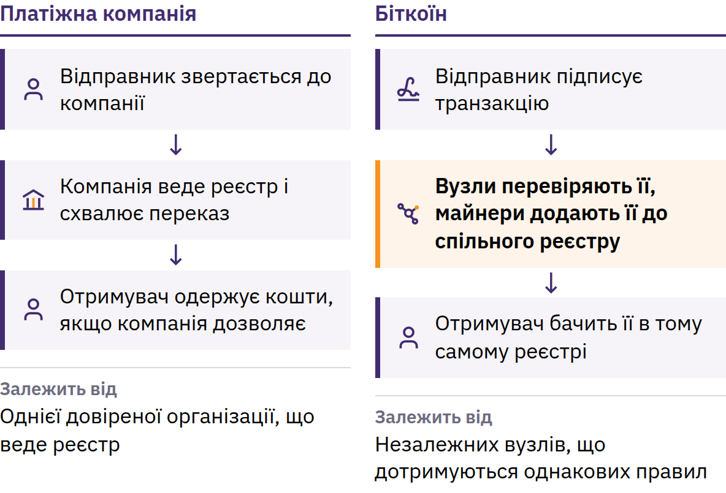
Проблема подвійного витрачання
31 жовтня 2008 року: Сатоші Накамото публікує Біткоїн: однорангова система електронних грошей. Січень 2009 року: мережа починає роботу.
Вступ до Біткоїна · Що таке Біткоїн?
Notes:
До появи Біткоїна надсилання грошей онлайн завжди залежало від довіреної організації: банку або платіжної компанії, яка вела реєстр операцій, схвалювала відкриття рахунків і могла затримати, заблокувати або скасувати платіж. Цифрову інформацію легко копіювати: якби цифрову монету можна було витратити двічі, вона не могла б слугувати грошима. Це проблема подвійного витрачання. Сатоші Накамото — це особа або група осіб, що використовує це ім’я.

Slide 24
Децентралізований · Обмежена пропозиція ·
Одноранговий
Децентралізація: жоден центральний орган не створює облікові записи, не змінює баланси й не вирішує, хто може приєднатися
Обмежена пропозиція: ніколи не буде більше ніж 21 мільйон біткоїнів
Від користувача до користувача: надсилайте будь-кому й будь-де, не питаючи дозволу в центрального органу
Жодна компанія не може заморозити біткоїни, які ви контролюєте самостійно. Зворотний бік цієї свободи — відповідальність: дійсну транзакцію зазвичай неможливо скасувати, а служби підтримки мережі не існує.
Вступ до Біткоїна · Що таке Біткоїн?
Notes:
Децентралізація не означає, що всі мають однаковий вплив. Вона означає, що жоден окремий учасник не може змінити реєстр або монетарні правила для всіх.

Slide 25
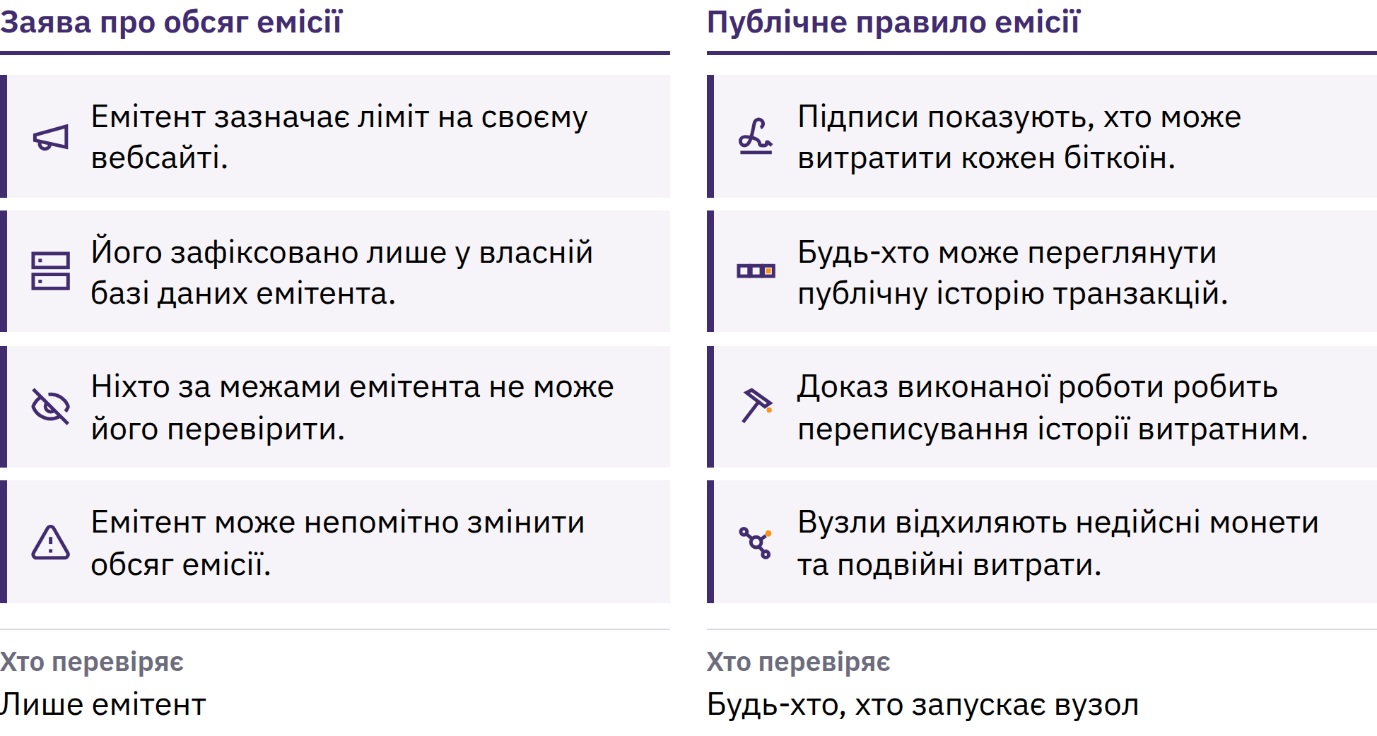
Ліміт, який може перевірити кожен
Вступ до Біткоїна · Що таке Біткоїн?
Notes:
Нові біткоїни випускаються за загальнодоступним графіком, а незалежні комп’ютери, які називають вузлами, відхиляють будь-який блок, що порушує це правило. Обмеження заслуговує на довіру, оскільки будь-хто може перевірити його дотримання. Це не закон природи: воно діє, тому що учасники постійно забезпечують його дотримання. Обмежена пропозиція не гарантує зростання ціни: ціна залежить як від попиту, так і від пропозиції.

Slide 26
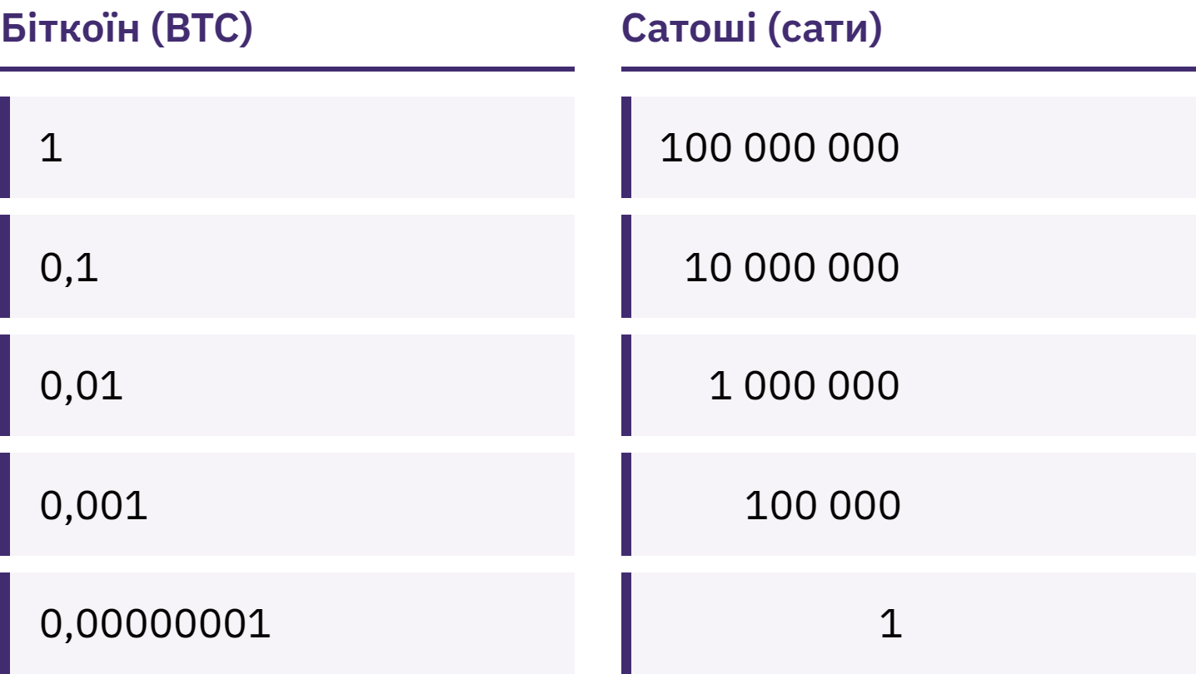
Вам не потрібен цілий біткоїн
Один біткоїн ділиться на 100 000 000 менших одиниць, які називаються сатоші, або скорочено — сат.
Вступ до Біткоїна · Що таке Біткоїн?
Notes:
Володіти 100 000 сатоші та володіти 0,001 біткоїна — це володіти однаковою сумою. Спростуйте хибне уявлення про те, що Біткоїн недоступний через високу вартість одного біткоїна.

Slide 27
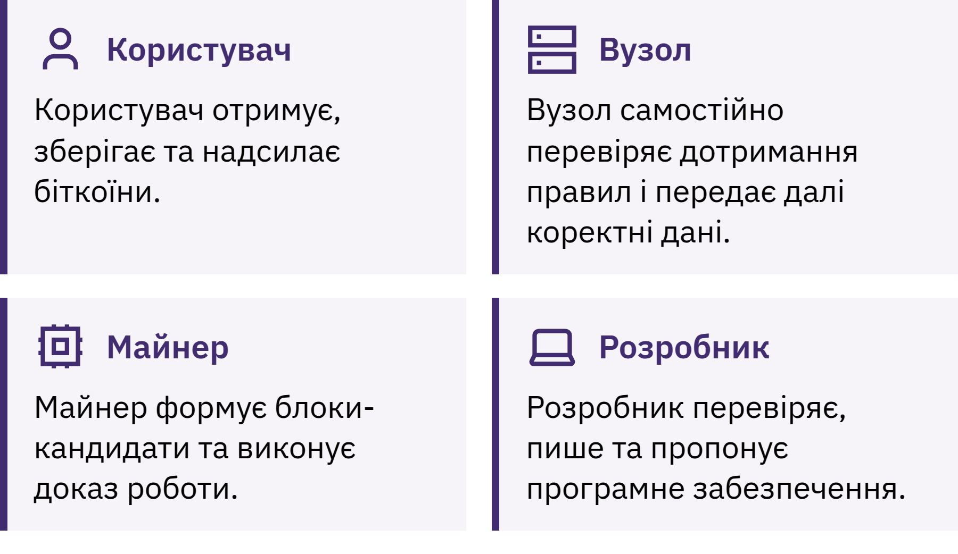
Хто забезпечує роботу Біткоїна?
Вступ до Біткоїна · Що таке Біткоїн?
Notes:
Користувачі надсилають, отримують і зберігають біткоїни; вузли перевіряють кожну транзакцію та блок на відповідність правилам; майнери змагаються за право додати новий блок до реєстру приблизно кожні десять хвилин. Цей реєстр — блокчейн — є публічним, а його переписування потребує величезних витрат. Примітка щодо написання: Біткоїн із великої літери «Б» зазвичай означає мережу або систему; біткоїн із малої літери «б» означає самі гроші.

Slide 28

Хто забезпечує роботу Біткоїна?
Вступ до Біткоїна · Що таке Біткоїн?
Notes:
Користувачі надсилають, отримують і зберігають біткоїни; вузли перевіряють кожну транзакцію та блок на відповідність правилам; майнери змагаються за право додати новий блок до реєстру приблизно кожні десять хвилин. Цей реєстр — блокчейн — є публічним, а його переписування потребує величезних витрат. Примітка щодо написання: Біткоїн із великої літери «Б» зазвичай означає мережу або систему; біткоїн із малої літери «б» означає самі гроші.

Slide 29
Біткоїн передбачає компроміси
Його ціна може швидко змінюватися
Помилки зазвичай неможливо виправити
У багатьох місцях його досі приймають обмежено
Щоб безпечно ним користуватися, потрібно дещо опанувати
Біткоїн частково замінює довіру до установ перевіркою та особистою відповідальністю. Він не усуває ризик.
Вступ до Біткоїна · Що таке Біткоїн?

Slide 30

Як ви використовуєте Біткоїн?
Перше запитання щодо будь-якого гаманця: хто контролює ключі?

Slide 31
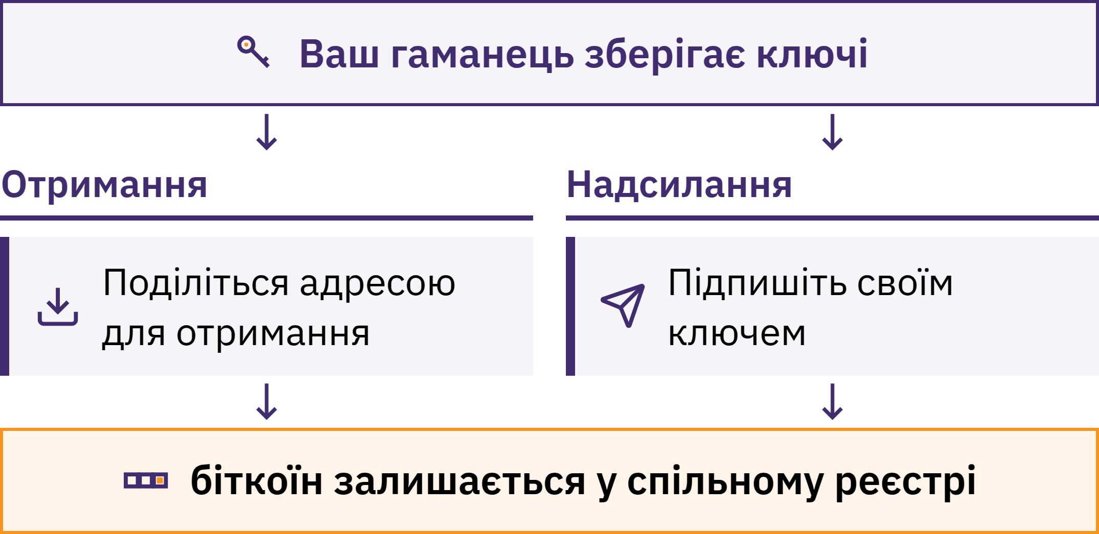
Гаманець керує ключами
Вступ до Біткоїна · Як ви використовуєте Біткоїн?
Notes:
Біткоїн-гаманець — це інструмент, зазвичай застосунок, який дає вам змогу отримувати біткоїни, перевіряти баланс і надсилати біткоїни. Ваші біткоїни зберігаються не в телефоні: їх облік ведеться в блокчейні. Гаманець керує ключами, за допомогою яких ви можете довести, що біткоїни належать вам, і авторизувати платіж.

Slide 32
Хто насправді зберігає ваші біткоїни?
Самостійне зберігання: ви контролюєте ключі
Ніхто не зможе відновити доступ до ваших біткоїнів, якщо ви втратите сід-фразу та пристрій
Кастодіальне зберігання: компанія зберігає ключі, дещо подібно до банку
Ваш баланс — це її обіцянка виплатити кошти; вона може обмежити виведення коштів, заморозити рахунок, зазнати зламу або припинити роботу
Вибір способу зберігання не визначає вашої цінності. Важливо знати, яким способом ви користуєтеся і на що покладаєтеся.
Вступ до Біткоїна · Як ви використовуєте Біткоїн?

Slide 33

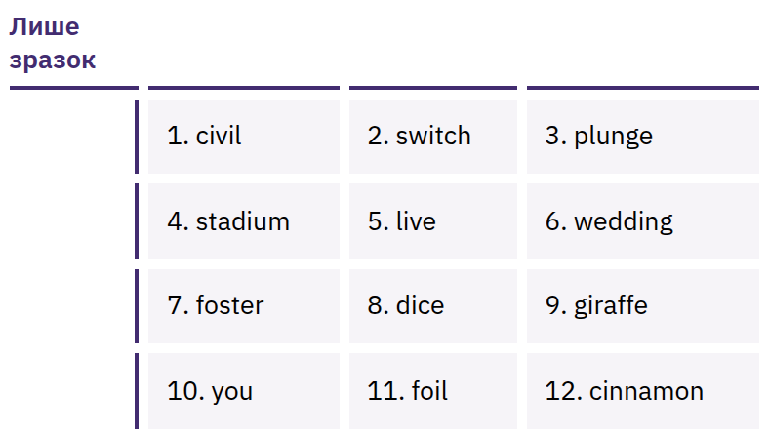
Ваша сід-фраза — це повний
доступ
Упорядкований список слів, зазвичай із 12 або 24 слів, за допомогою якого можна відновити ваші ключі. Будь-хто, хто має цей список, може забрати ваші біткоїни.
Вступ до Біткоїна · Як ви використовуєте Біткоїн?
Notes:
Сід-фраза — це не лише резервна копія: вона надає повний доступ. Створюючи гаманець, точно запишіть її на папері; зберігайте її офлайн, у таємниці та в місці, де вона не загубиться й не буде пошкоджена. Ніколи не фотографуйте її, не надсилайте електронною поштою, не зберігайте в хмарних нотатках, не надсилайте в повідомленнях і не вводьте на вебсайтах. Наведені слова — лише зразок; ніколи не показуйте й не збирайте справжні сід-фрази.

Slide 34

Не ваші ключі — не ваші
монети.
Вступ до Біткоїна · Як ви використовуєте Біткоїн?

Slide 35

Перш ніж ви почнете
користуватися будь-яким
гаманцем
Ключі: хто їх контролює — ви чи компанія?
Відновлення: що робити, якщо ви втратите телефон або компанія зникне?
Джерело: офіційний вебсайт чи сторінка в магазині застосунків, а не посилання, яке вам хтось надіслав?
Код: відкритий і активно підтримується? (Саме по собі це не є доказом безпеки.)
Витрати: які комісії за надсилання, отримання чи виведення коштів?
Платежі: у блокчейні, через Lightning чи обома способами?
Вступ до Біткоїна · Як ви використовуєте Біткоїн?
Notes:
My First Bitcoin не рекомендує конкретних гаманців. Інструменти, комісії та власники змінюються, а те, що підходить одній спільноті, може не підходити іншій. Скеруйте учнів до місцевого викладача, якому можна довіряти.

Slide 36
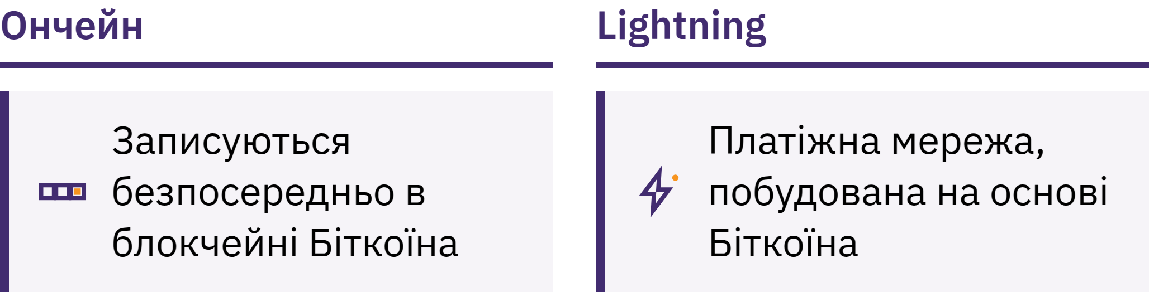
Ончейн і Lightning
Ончейн: записано безпосередньо в блокчейні
Lightning: платіжна мережа, побудована на основі Біткоїна для швидких, невеликих і частих платежів, наприклад за каву
Гаманець Lightning також може бути кастодіальним або некастодіальним
Вступ до Біткоїна · Як ви використовуєте Біткоїн?

Slide 37
Три правила під час навчання
Спочатку навчайтеся. Не дійте під впливом азарту, страху чи тиску.
Починайте з малого. Випробовуйте незнайомі інструменти із сумою, яку можете дозволити собі втратити.
Не довіряйте, перевіряйте. Перевіряйте особу, спосіб оплати, адресу та суму.
Діліться даними для отримання коштів, але ніколи — секретами
Адресою або запитом на оплату можна ділитися. Сід-фразою або приватним ключем не можна ділитися ніколи. Жоден доброчесний викладач, компанія — розробник гаманця чи працівник служби підтримки ніколи не попросить вас надати їх.
Вступ до Біткоїна · Як ви використовуєте Біткоїн?

Slide 38

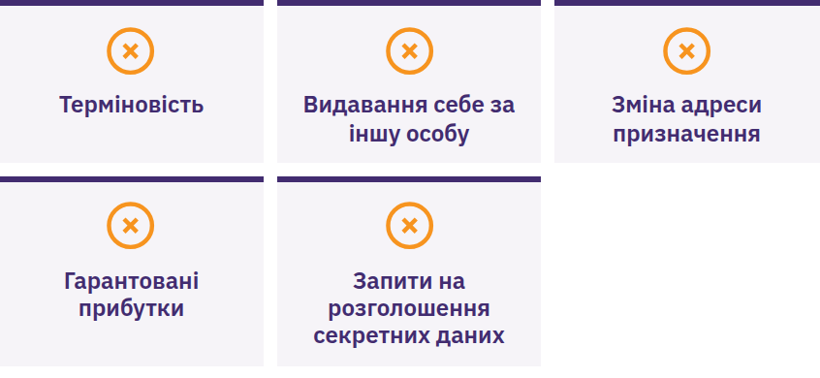
Зупиніться, нічим не
діліться, нічого не
надсилайте
Зупиніться, якщо хтось підганяє вас або вимагає таємності, обіцяє гарантований прибуток, просить спочатку надіслати біткоїни або запитує вашу сід-фразу. Зробіть паузу. Нічим не діліться. Нічого не надсилайте. Потім перевірте інформацію через уже відоме вам джерело.
Вступ до Біткоїна · Як ви використовуєте Біткоїн?

Slide 39

Що далі?
Це лише початок.

Slide 40
Чотири ключові висновки
Гроші залежать від правил і довіри. Обсяг пропозиції фіатних грошей і правила визначає невелика кількість установ.
Біткоїн пропонує інші правила. Відкрита для всіх, публічна й обмежена пропозиція, яку можна перевірити, а не покладатися на довіру.
Безпека понад усе. Спочатку навчайтеся, починайте з малого, усе перевіряйте й ніколи нікому не повідомляйте свою сід-фразу.
Це лише початок. Достатньо одного безпечного наступного кроку.
Час для роздумів
Поверніться до п’яти запитань на початку. Як би ви відповіли тепер?
Вступ до Біткоїна · Що далі?

Slide 41

Диплом із Біткоїна
Наступний крок. Його чотири модулі допоможуть вам рухатися далі:
Розуміння грошей
Як працює Біткоїн
Безпечне використання Біткоїна
Біткоїн у вашій громаді
Залишайтеся допитливими, продовжуйте ставити запитання та дізнавайтеся більше на myfirstbitcoin.org.
З нетерпінням чекаємо на вас у нашій наступній навчальній групі.
Вступ до Біткоїна · Що далі?

Slide 42


